Slide 1


Le maintien des liens familiaux des personnes incarcérées
L’exemple du droit belge
PR. Marie-Aude Beernaert

Slide 2
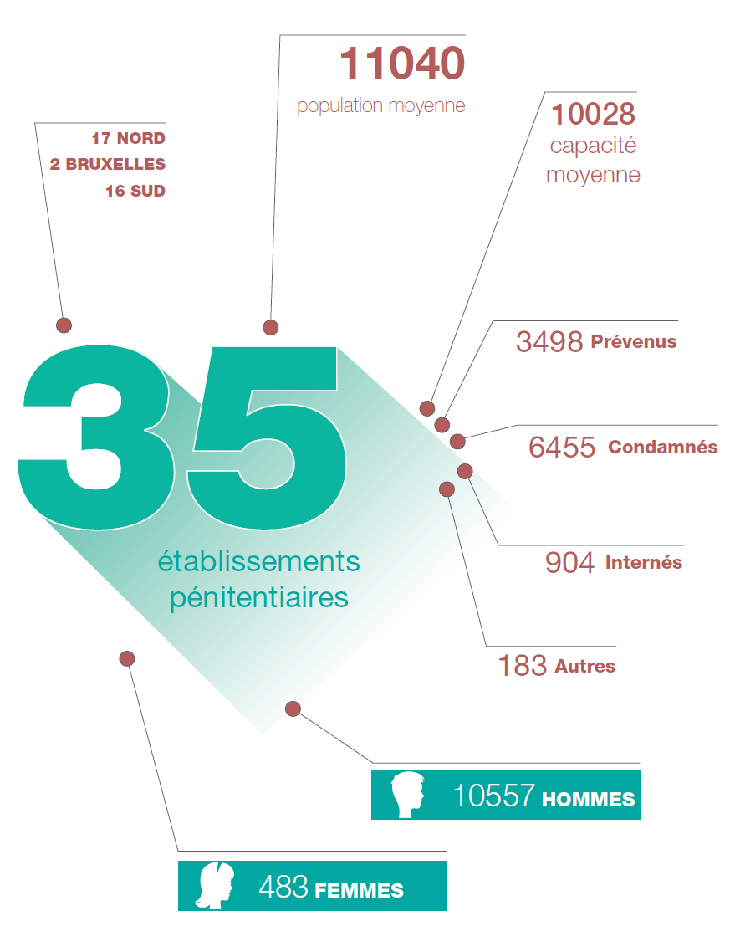
Le cadre général
Deux textes de loi encadrant la détention :
  L. 12.01.2005 « de principes concernant l’administration pénitentiaire ainsi que le statut juridique des détenus » (LP)
  L. 17.05.2006 relative au statut juridique externe des personnes condamnées à une peine privative de liberté et aux droits reconnus à la victime dans le cadre des modalités d’exécution de la peine (LSJE)
Source : rapport 2015 administration pénitent.

Slide 3
Plan de l’exposé
Les visites : du droit à la pratique
Les permissions de sortie pour motifs familiaux
La maternité incarcérée

Slide 4
Les visites (art. 58-63 LP)
Famille autorisée de droit aux visites ; pour les autres personnes, autorisation préalable du directeur
Nombre et modalités des visites
Deux hypothèses où le détenu peut être privé de visites:
  inculpé sur décision du JI
  sanction disciplinaire
Visites des enfants mineurs
Visites dans l’intimité (VHS)

Slide 5
Les visites en pratique : de nombreuses contraintes pour les familles
Seules les vieilles prisons sont situées au cœur des villes, les établissements récents sont beaucoup plus décentrés et difficiles d’accès
Surpopulation
Grèves des agents pénitentiaires et absence de service minimum
Détenus en régime de sécurité particulier individuel

Slide 6
Les permissions de sortie pour motifs familiaux (art. 4 et 10-14 LSJE)
Sortie du condamné pour max. 16h, pour « défendre des intérêts familiaux qui requièrent sa présence hors de la prison »
Pas de conditions de temps
Avis du directeur et décision de l’administration centrale (DGD)

Slide 7
La maternité incarcérée
Enfant autorisé à séjourner avec sa mère jusqu’à ses trois ans
Pas d’unités de vie mère-enfant, mais cellules et régimes aménagés
Collaboration avec crèches extérieures

Slide 8
En guise de conclusion
Incarcération met les liens familiaux à l’épreuve
Réinsertion des détenus pourtant largement tributaire de la qualité des relations familiales qu’ils auront pu maintenir
Problèmes récurrents : infrastructure, accessibilité, et régimes d’exception
Merci pour votre attention !

